Slide 1
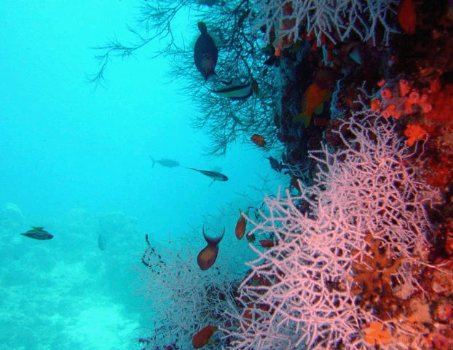
¿QUÉ ES LA VIDA?

Slide 2
SUMARIO
El estudio de la vida
Origen de los seres vivos
¿Qué es la vida?
Características de los seres vivos
Crecimiento y reproducción
La respuesta y el metabolismo.
Evolución
Clasificación de los seres vivos

Slide 3

Las características de los seres vivientes
La palabra vida no tiene una definición sencilla.
Se reconocen ciertas características que tienen los seres vivientes:
  Capacidad de crecer.
  Responder a estímulos.
  Reproducirse.

Slide 4
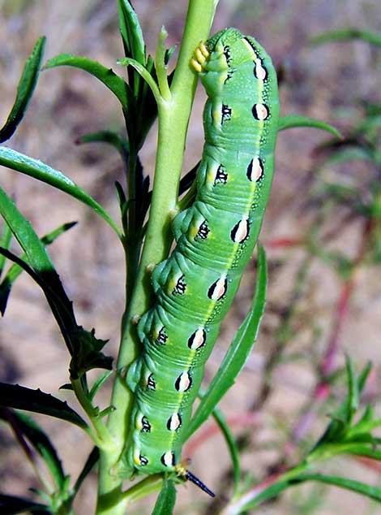
Las características de los seres vivos
La vida es la cualidad que distingue, a un ser vital y funcional, de un cuerpo muerto.
En algunos casos la materia inanimada parece estar viva.
La palabra vida no tiene una definición sencilla
Las características de los seres vivos que reconocen los biólogos son:
  Los seres vivos crecen
  Los seres vivos se reproducen
  Los seres vivos responden a estímulos

Slide 5
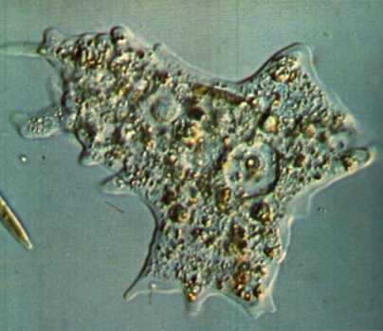
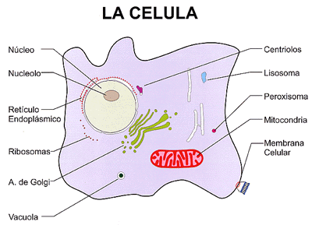
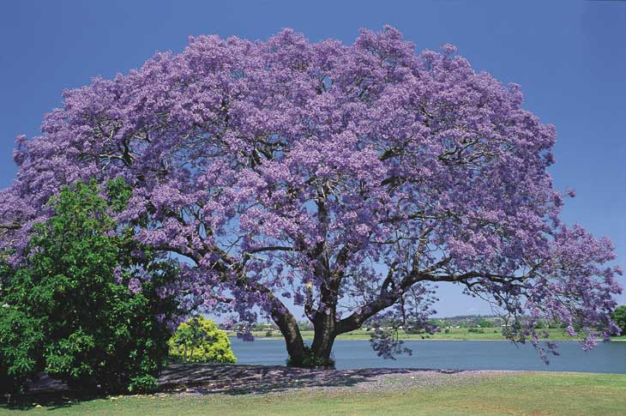
Los organismos unicelulares se componen de una sola célula:
ameba
Los organismos pluricelulares se forman de muchas células:
jacarandá
Todos los seres vivientes tienen una misma estructura básica que es la célula

Slide 6
Las características de los seres vivientes
Todos los seres vivientes tienen la misma estructura básica: la célula.
Organismos unicelulares: ameba.
Organismos pluricelulares: roble.

Slide 7
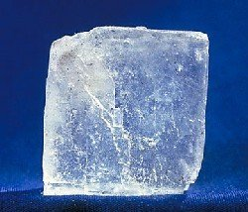
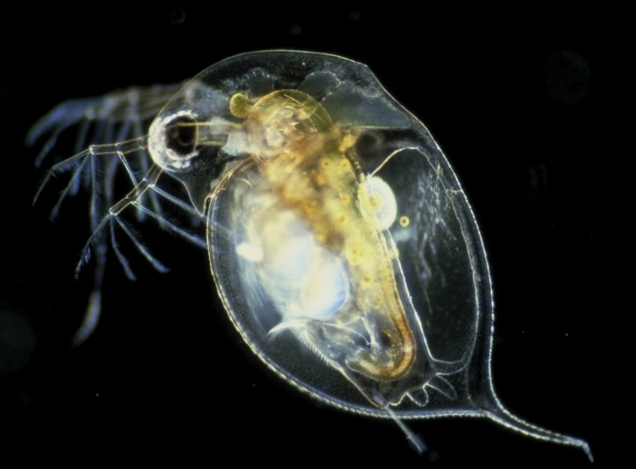
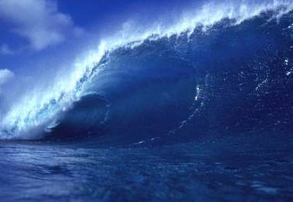
Los seres vivos son muy complejos y altamente organizados
El cristal de sal está compuesto solo por dos elementos: sodio y cloro. Es organizado pero simple.
Los océanos contienen átomos de todos los elementos de la naturaleza. Son organizados pero no son complejos.
La pulga de agua está formada por docenas de elementos enlazados en combinaciones específicas que a su vez están organizadas en componentes más grandes y complejos para formar ojos, patas, etc.

Slide 8
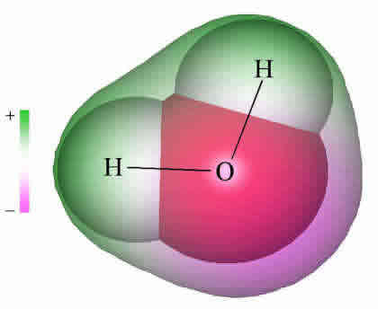
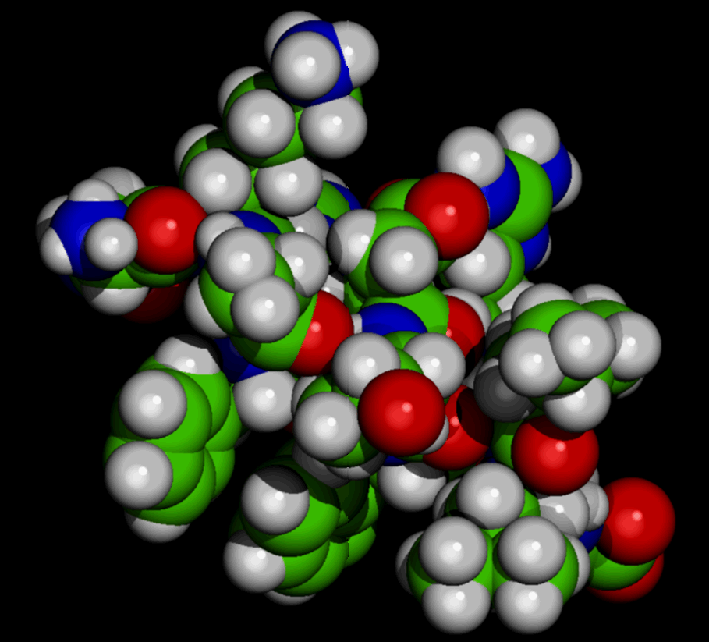
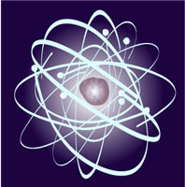
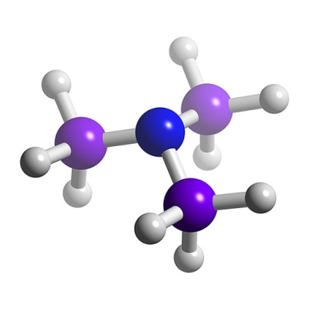
Los seres vivos obedecen a las leyes de la física y la química.
Están constituidos por los mismos componentes químicos (átomos y moléculas) que las cosas inanimadas.
átomo molécula
La vida de la tierra consiste en una jerarquía de estructuras, en donde el nivel de abajo sustenta al que está arriba.
Todo lo que tiene vida se construye de sustancias llamadas elementos

Slide 9
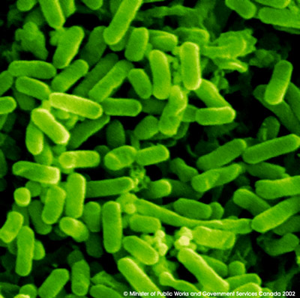

Slide 10
Niveles de organización biológica
Los átomos que constituyen esta bacteria se combinan entre sí de forma muy específica:
  Gran parte del H y del O están presentes en forma de H₂O.
  Tiene 5000 clases de macromoléculas diferentes.
  Casi 1000 están relacionadas con la información genética.
  Algunas macromoléculas interaccionan con el agua para formar una membrana. Así, constituyen una célula.
Composición atómica de tres organismos representativos
Elemento Humano Alfalfa Bacteria
Carbono 19,37% 11,34% 12,14% Hidrógeno 9,31% 8,72% 9,94% Nitrógeno 5,14% 0,83% 3,04% Oxígeno 62,81% 77,90% 73,68% Fósforo 0,63% 0,71% 0,60% Azufre 0,64% 0,10% 0,32% CHNOPS Total: 97,90% 99,60% 99,72%

Slide 11
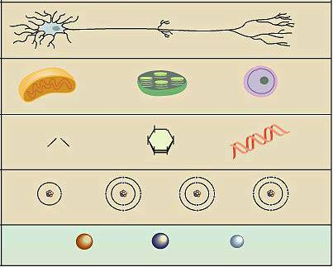
Un átomo es la partícula más pequeña de un elemento que conserva las propiedades de dicho elemento.
Celular
Célula Nerviosa
Organelos
Mitocondria
Cloroplasto
Núcleo
CH₂OH
Molecular
O
H
H
Agua
Glucosa
ADN
Atómico
Hidrógeno
Carbono
Nitrógeno
Oxígeno
Subatómico
Protón
Neutrón
Electrón
Notes:
Life on Earth consists of a hierarchy of structures, with each level of the hierarchy based on the one below it and providing the foundation for the one above it (Fig. 1-2). All of life is built on a chemical foundation based on substances called elements, each of which is a unique type of matter. An atom is the smallest particle of an element that retains the properties of that element. For example, a diamond is made of the element carbon. The smallest possible 'unit of the diamond is an individual carbon atom; any further division would produce isolated subatomic particles that would no longer be carbon. Atoms may combine in specific ways to form assemblies called molecules; for example, one carbon atom can combine with two oxygen atoms to form a molecule of carbon dioxide. Although many simple molecules form spontaneously, only living things manufacture extremely large and complex molecules. The bodies of living things are composed primarily of complex molecules. The molecules of life are called organic molecules, meaning that they contain a framework of carbon, with at least some hydrogen bound to it. Although the chemical arrangement and interaction of atoms and molecules are the building blocks of life, the quality of life itself emerges on the level of the cell. Just as an atom is the smallest unit of an element, so the cell is the smallest unit of life (Fig. 1-3). The difference between a living cell and a conglomeration of chemicals illustrates some of the emergent properties of life.
All cells contain (1) genes, units of heredity that provide the information needed to control the life of the cell; (2) subcellular structures called organelles, miniature chemical factories that use the information in the genes and keep the cell alive; and (3) a plasma membrane, a thin sheet surrounding the cell that both encloses a watery medium (the cytoplasm) that contains the organelles and separates the cell from the outside world. Some life-forms, mostly microscopic, consist of just one cell, but larger life-forms are composed of many cells with specialized functions.

Slide 12
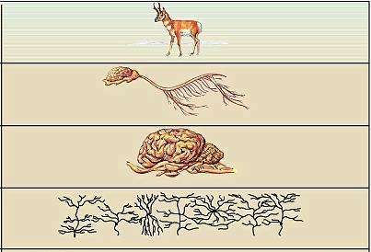
Un grupo de organismos muy similares cuya unión puede ser fértil, constituye una especie, ejemplo: el berrendo
Organismo
Berrendo
Sistema de Órganos
Sistema Nervioso
Órgano
Cerebro
Tejido
Tejido Nervioso
Notes:
In multicellular life forms, cells of similar type combine to form tissues, which perform a particular function. For example, nervous tissue is composed of nerve cells, and a variety of supporting cells. Various tissue types combine to form a structural unit called an organ (for example, the brain, which contains nervous tissue, connective tissue, and blood). Several organs that collectively perform a single function are called an organ system; for example, together the brain, spinal cord, sense organs, and nerves form the nervous system. All the organ systems functioning cooperatively make up an individual living thing, the organism.

Slide 13
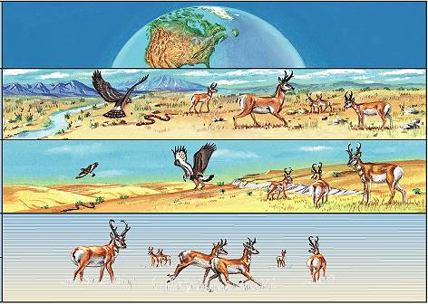
La población es un grupo de organismos de la misma especie que viven en un área geográfica específica.
Biósfera
Superficie de la Tierra
Ecosistema
Agua
Halcón
Serpiente
Arbustos
Pasto
Berrendos
Comunidad
Serpiente
Halcón
Berrendos
Población
Rebaño de berrendos
Notes:
Beyond individual organisms are broader levels of organization. A group of very similar, potentially interbreeding organisms constitutes a species. Members of the same species that live in a given area are considered a population. Populations of several species living and interacting in the same area form a community. A community plus its nonliving environment, including land, water, and atmosphere, constitute an ecosystem. Finally, the entire surface region of Earth inhabited by living things (but including the nonliving components) is called the biosphere.

Slide 14
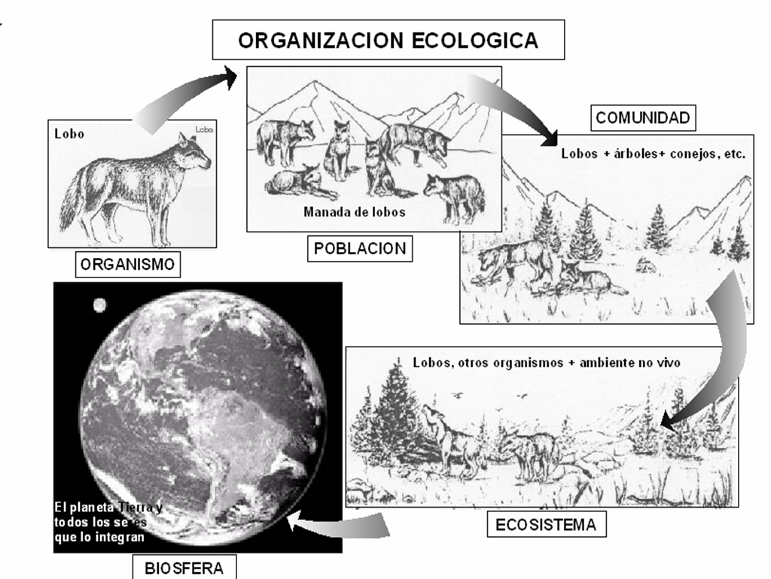

Slide 15
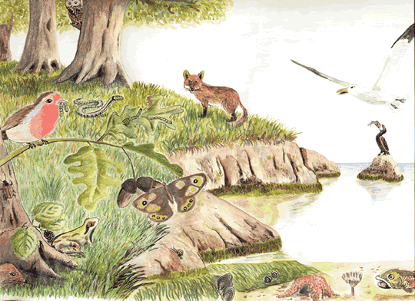
La ecología es el estudio de las interacciones de los organismos en el medio donde se desarrollan.
Interacción de los seres vivos
Un ecosistema está formado de factores bióticos y abióticos.
Todos los organismos que viven juntos e interactúan entre sí, conforman los factores bióticos.
Los componentes abióticos consisten en los factores no vivientes como el agua, el suelo, la luz y la temperatura.

Slide 16

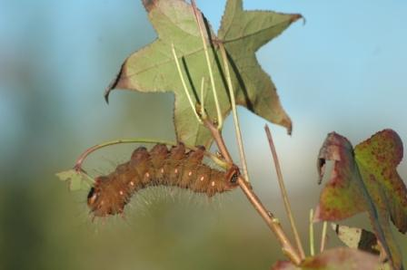
El crecimiento
El crecimiento de los seres vivos dependen de la materia prima que obtengan del ambiente.
La transformación de esa materia prima en masa celular se le llama asimilación.
A partir de la asimilación ocurre el crecimiento en los seres vivientes.
El crecimiento es un aumento en la masa viviente.
Los seres vivientes pueden crecer al aumentar la masa de sus células individuales o al aumentar el número total de sus células, ambas situaciones se presentan en los organismos pluricelulares.
Los organismos unicelulares como tienen una sola célula, crecen aumentando la masa celular.

Slide 17

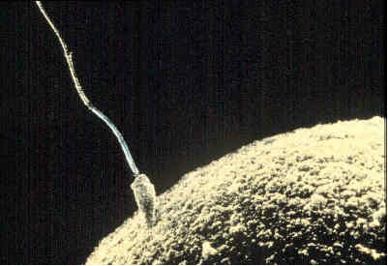
La reproducción
En la reproducción asexual un solo reproductor da origen a uno o mas individuos.
La reproducción sexual envuelve la unión de dos células especializadas. Estas células las pueden producir progenitores distintos o un solo progenitor.
La reproducción es el proceso mediante el cual se producen nuevos individuos.
La reproducción no es necesaria para la supervivencia individual pero si para la supervivencia del grupo (extinción)
La reproducción puede ser asexual o sexual.

Slide 18
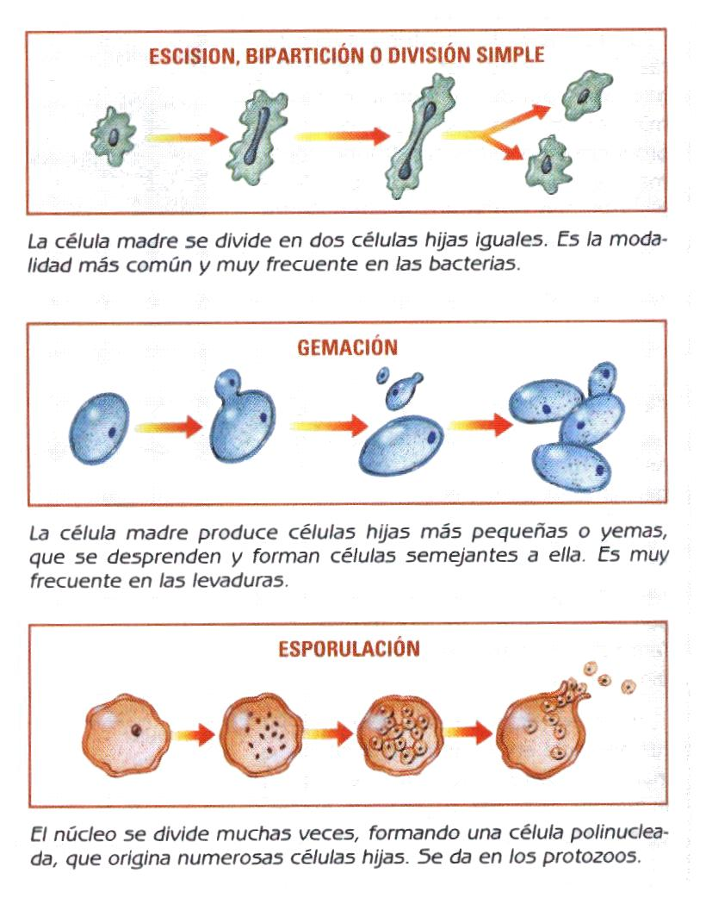
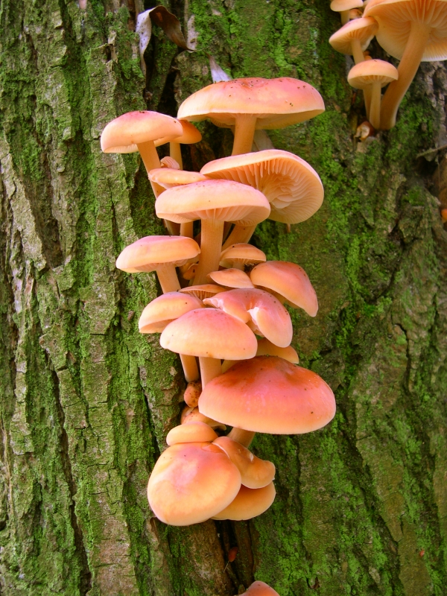
Reproducción asexual de organismos unicelulares
Reproducción asexual de organismos pluricelulares

Slide 19
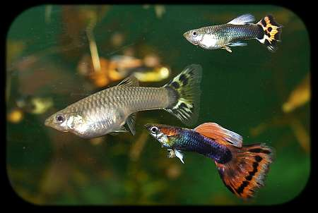
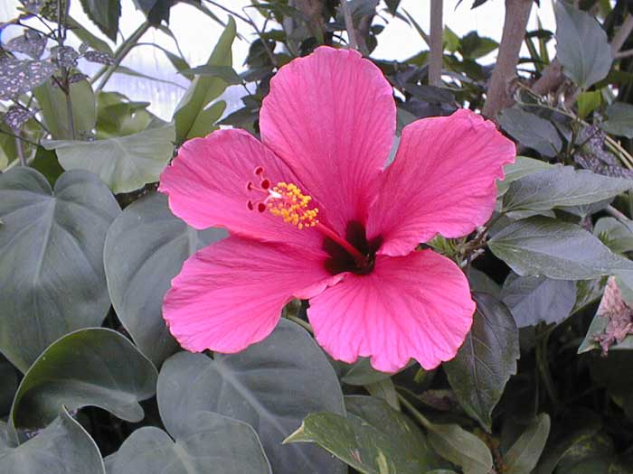
Reproducción sexual con un solo progenitor
Reproducción sexual con dos progenitores

Slide 20
La respuesta a estímulos-irritabilidad
La capacidad de los organismos para reaccionar a los cambios en el ambiente es una característica de la vida.
Un cambio que puede causar una reacción es un estímulo.
La irritabilidad es la capacidad que tienen los seres vivos de responder ante estímulos que lesionan su bienestar o estado de confort
Existen dos tipos de estímulos o "señales", externos si es que provienen desde el exterior o el ambiente donde se desarrolla un organismo, o internos, si se producen dentro del mismo organismo.
Los seres vivos son capaces de detectar y responder a los estímulos que son los cambios físicos y químicos del medio ambiente, ya sea interno como externo.

Slide 21
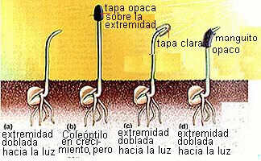
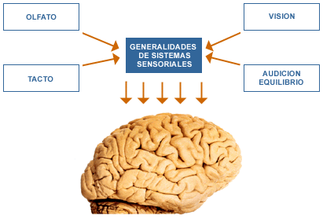
La respuesta a estímulos (Irritabilidad)
La capacidad de los organismos para reaccionar a los cambios en el ambiente es una característica de la vida.
Un cambio que puede causar una reacción es un estímulo.
La reacción de un organismo a un estímulo se llama una respuesta. (Tropismo y Taxismo).

Slide 22
Entre los estímulos generales se
encuentran:
Luz: intensidad, cambio de color, dirección o duración de los ciclos luz-oscuridad
Presión
Temperatura
Composición química del suelo, agua o aire circundante
Ejemplos de respuestas:
Tropismo
Taxismo
Tropismo: es la respuesta de crecimiento de las plantas evocada por un estimulo externo.
El tropismo puede ser:
Positivo: cuando la planta crece hacia el estímulo.
Negativo: cuando el crecimiento es en la dirección opuesta.

Slide 23
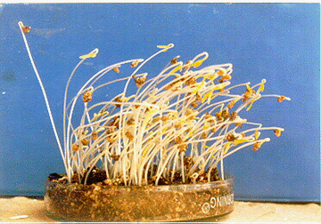
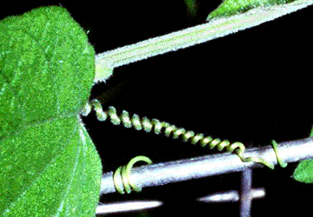
Fototropismo
Tigmotropismo
Quimiotropismo: sustancias químicas (sales disueltas, anhídrido carbónico, oxígeno, etc.)
Fototropismo: cambios en la luz
Geotropismo o gravitropismo: fuerza gravitatoria
Hidrotropismo: agua o zonas húmedas
Tigmotropismo: orientado bajo influencia contacto físico.

Slide 24
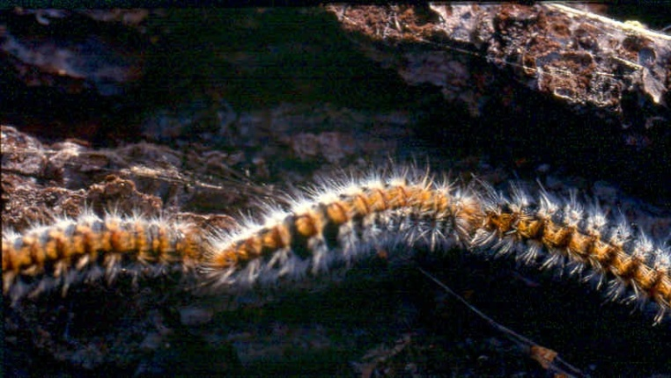
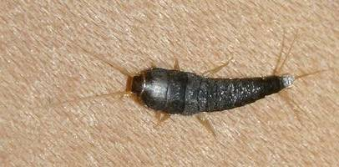
Taxismo: movimiento de orientación de un organismo móvil en respuesta a un estimulo.
Anemotaxia: por el viento
Barotaxia: por cambio de presión
Quimiotaxia: por productos químicos
Galvanotaxia: por corrientes eléctricas
Geotaxia: por fuerzas gravitacionales
Hidrotaxia: por agua
Fototaxia: por luz
Termotaxia: por calor
Termotaxia
Fototaxia

Slide 25
El metabolismo
Los seres vivientes necesitan energía para crecer, reproducirse y reaccionar a estímulos. Necesitan además materia prima para crecer y reponer células gastadas.
El metabolismo comprende la degradación del alimento, la obtención de energía y el uso de materia prima para producir nueva materia viva.
Los procesos metabólicos que incluyen la degradación del alimento en sustancias más simples se llama digestión.
Los procesos metabólicos a partir de los cuales la mayoría de las células obtienen energía, es la respiración.
La síntesis son los procesos metabólicos con los que los seres vivos combinan sustancias simples para formar sustancias más complejas.

Slide 26
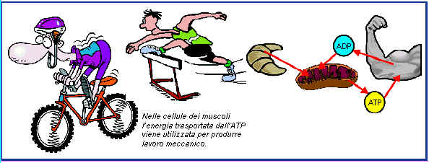

El metabolismo
La suma de todas las actividades químicas que se llevan a cabo en un ser viviente se llama metabolismo.
Los procesos metabólicos que comprenden la degradación del alimento en sustancias más simples se conocen como digestión.
La respiración comprende los procesos por los que la mayoría de las células obtienen energía.
La síntesis incluye los procesos metabólicos mediante los cuales los seres vivos combinan sustancias simples para formar sustancias más complejas.

Slide 27
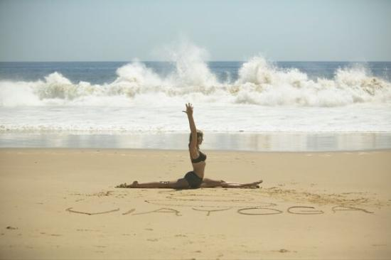
La homeostasis es la regulación balanceada de los procesos metabólicos con los cuales los organismos mantienen condiciones adecuadas de vida.
La homeostasis comprende:
Mantener un flujo de sustancias necesarias
Producción de energía
Eliminación de desperdicios

Slide 28
Conceptos básicos
Las características de los seres vivos que reconocen los biólogos son:
  Los seres vivos crecen
  Los seres vivos se reproducen
  Los seres vivos responden a estímulos
Todos los seres vivientes tienen una misma estructura básica que es la célula.
Los seres vivos son muy complejos y altamente organizados.
Todo lo que tiene vida se construye de sustancias llamadas elementos.
El crecimiento es un aumento en la masa viviente.
La reproducción es el proceso mediante el cual se producen nuevos individuos.
La capacidad de los organismos para reaccionar a los cambios en el ambiente es una característica de la vida.
Un cambio que puede causar una reacción es un estímulo.
La reacción de un organismo a un estímulo se llama una respuesta.
La suma de todas las actividades químicas que se llevan a cabo en un ser viviente se llama metabolismo.
La homeostasis es la regulación balanceada de los procesos metabólicos con los cuales los organismos mantienen condiciones adecuadas de vida.

